Slide 1
Международные медицинские IT-системы
Бахтияров
Камиль Рафаэльевич врач акушер-гинеколог, профессор кафедры акушерства, гинекологии и перинатологии лечебного факультета, ПМГМУ им.И.М.Сеченова

Slide 2
Нарастающий поток медицинской информации
Все медицинские знания человечества удвоились за первые 50 лет ХХ века.
В 2000-х годах они удваивались уже каждые 5 лет, в 2010-х — каждые 3 года.
В сегодняшнем мире, где медицинские данные удваиваются каждые 60 дней, где ежедневно публикуются 8.000 новых документов, практикующие врачи просто не успевают поддерживать свои знания на современном уровне»
Virginia Rometty, генеральный директор IBM
Notes:
ok

Slide 3
Решение: активное внедрение международных информационно-справочных ресурсов для врачей
Они используют опыт всех признанных в мире научных медицинских ассоциаций
Основаны на доказательной медицине и постоянно обновляются
Подчинены идее удобства и экономии времени практикующих врачей

Slide 4
Определение СППВР
«Система поддержки принятия врачебных решений» (англ. “а clinical decision support system”)
Основатель - Роберт Хейворд (сотрудник Центра доказательной медицины университета McMaster)
СППВР, в отличие от обычных информационных систем, продуцируют автоматические электронные подсказки врачам, а не ждут, когда врачи обратятся к ним как к справочнику.

Slide 5
«Большинство врачебных ошибок происходит не от того, что врач не знает, как правильно поступить, а от того, что он думает, что знает – и поступает неправильно!»

Slide 6
Существует 2 разновидности систем:
ИД-системы
ССД-системы
Информационные Доказательные
основанные на научных знаниях, имеющих доказательную базу
Система Собственных Данных
основанные на результатах обработки собранных статистических данных математическими методами (сопоставления данных или фактов на входе и на выходе)

Slide 7
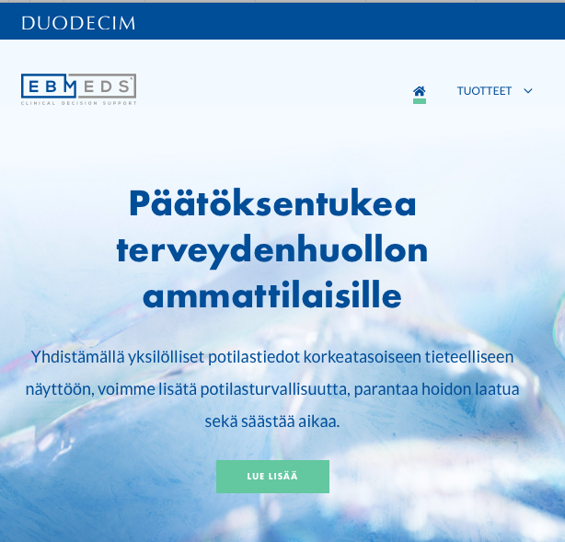
Пример такого ресурса - EBMG (Evidence-Based Medicine Guidelines)
Первая версия ЕBMG была создана Финским научным медицинским обществом DUODECIM 30 лет назад
Локализованные версии ЕВМG используются в 17 странах и переведены на 10 языков
EBMG содержит 1.025 клинических руководств, 4.284 доказательных резюме на основе данных Cochranе Library, тысячи фотографий, кардиограмм, снимков, аудио- и видеозаписей, калькуляторов

Slide 8
Самая современная информационная система – DynaMed Plus
Ведущий международный медицинский информационный ресурс, предназначенный для быстрого поиска эффективных врачебных решений.
Основан в 1995 г. в США и является №1 среди американских врачей.
Во всем мире и в РФ более популярен UpToDate.
Однако в США в последнее время стали отдавать преимущество именно DynaMed Plus, а не UpToDate

Slide 9
В России есть
первый русскоязычный медицинский информационно-справочный ресурс мирового уровня
основан на данных доказательной медицины
адаптирован для РФ
создан в сотрудничестве с Сеченовским Университетом, Финским научным медицинским обществом DUODECIM и ведущим мировым поставщиком научной медицинской информации EBSCO Information Services

Slide 10
Что содержит ?
Руководства EBMG-RUS
Клинические рекомендации
DynaMed Plus
Фармсправочник
Стандарты и СанПиН
Критерии качества
Калькуляторы
МКБ-10
Образование
Алгом – проводник ко всем медицинским знаниям мировой доказательной медицины

Slide 11
Преимущества АЛГОМ:
Внедрение передовых методов диагностики и лечения в работу врачей
Стандартизация подходов к диагностике и лечению на базе доказательной медицины
Работа всех врачей в нормативно-правовом поле Российской Федерации
Возможность заявить о работе на уровне мировых стандартов

Slide 12
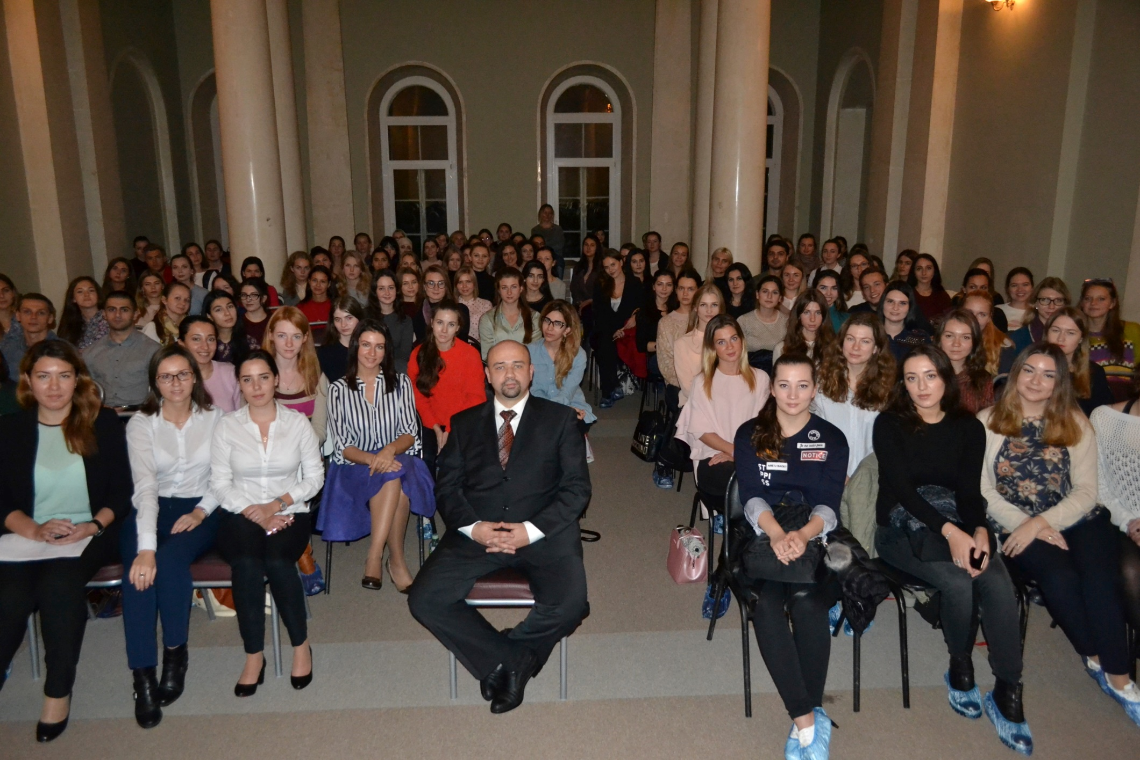
Спасибо за внимание!

